Slide 1
Lab 04 : SSL Analysis
휴먼지능정보공학과 202210829 김진석

Slide 2
목차
손으로 그린 SSL Analysis
BDF 설계
RTL Viewer
Simulate
Discussion

Slide 3
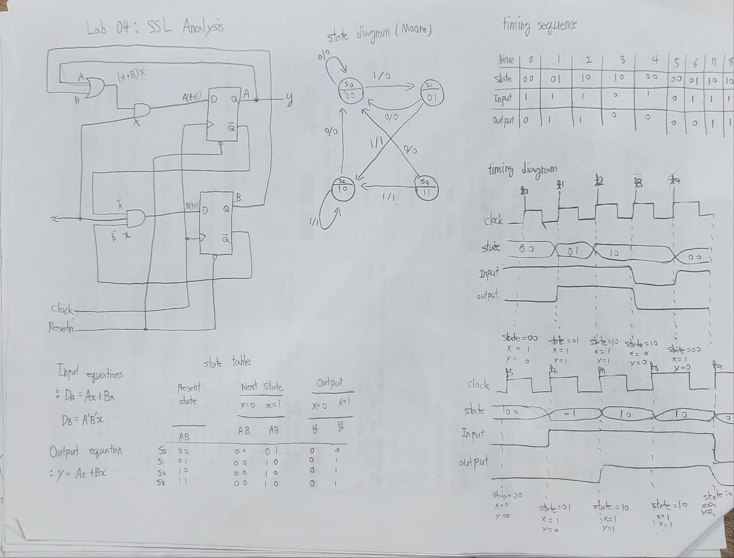
1.State diagram, State table, Timing sequence, Timing diagram(Moore)

Slide 4
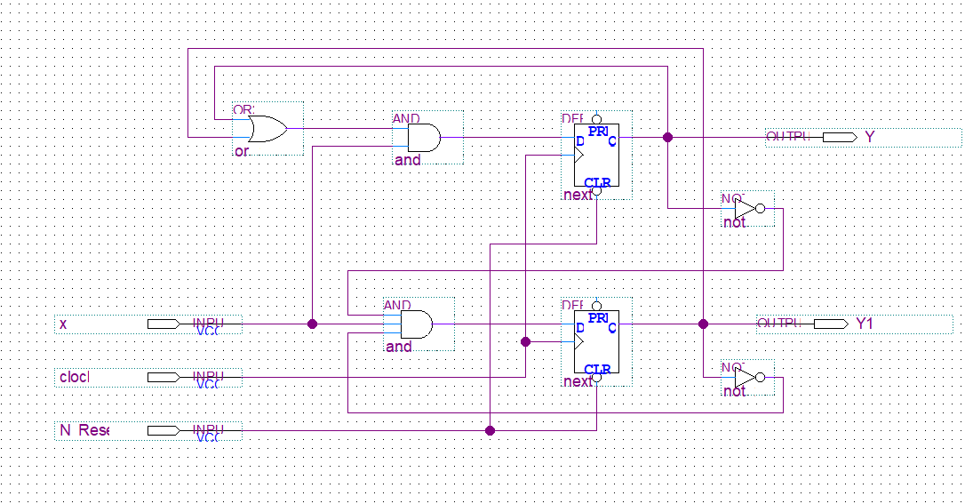
2. BDF file Capture

Slide 5
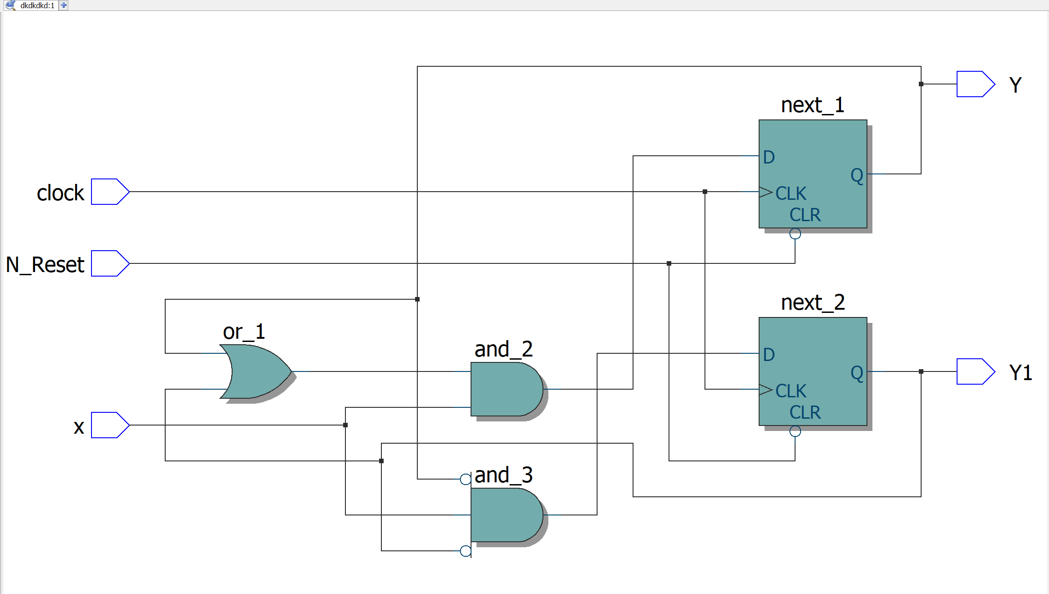
3. RTL Viewer Capture

Slide 6
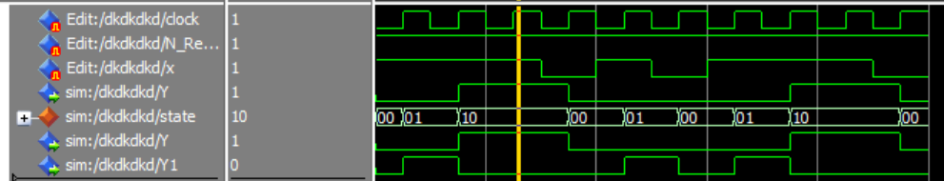
4. Simulation Capture

Slide 7
5. Discussion
1. 처음 입력이 들어가면 and2 회로를 거쳐 ff1로 들어가고 or1회로를 거쳐 다시 and2 회로를 거쳐 다시 ff1로 재 입력된다. 그 결과가 y로 출력된다.(머리)
2. 처음 입력이 and3 회로를 거쳐 ff2로 들어가 다시 and3 회로로 재입력되고, ff2와 ff1의 값을 complete 한 값을 and3에 다시 재입력해준다. 그 결과를 y1으로 출력됨.(가슴)
3. Clock 일정한 주파를 통해 입력에 따라 변하는 값을 측정할 수 있게 한다.

